Slide 1


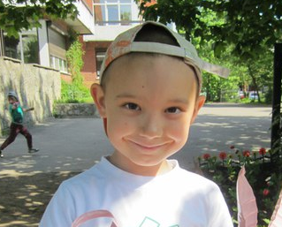

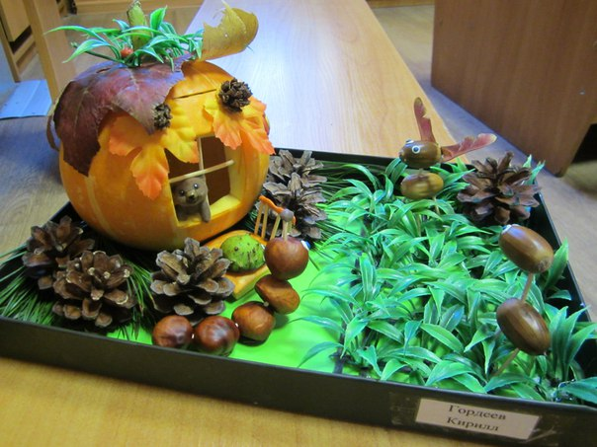
Участие во Всероссийском
интернет-конкурсе творческих работ
«Осенняя фантазия»
Гордеев Кирилл,5лет.
воспитанник старшей группы ГБДОУ детский сад № 4 в рамках конкурса выступил с работой, выполненной из
природного материала
«В гости к другу»

